Slide 1
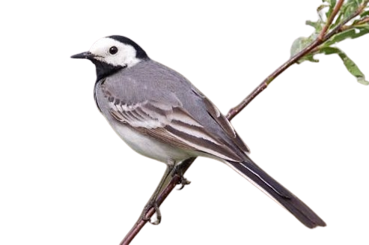
CHÀO CÁC EM!

Slide 2
Tiết: 19 - VĂN BẢN 3
Đọc kết nối chủ điểm:
BIẾT NGƯỜI, BIẾT TA

Slide 3
HÌNH THÀNH KIẾN THỨC MỚI
VẬN DỤNG
KHỞI ĐỘNG
LUYỆN TẬP

Slide 4
KHỞI ĐỘNG
Xem bộ phim ngắn chuyên mục Quà tặng cuộc sống, bộ phim có tên Biết người, biết ta – Câu chuyện đầu tư

Slide 6
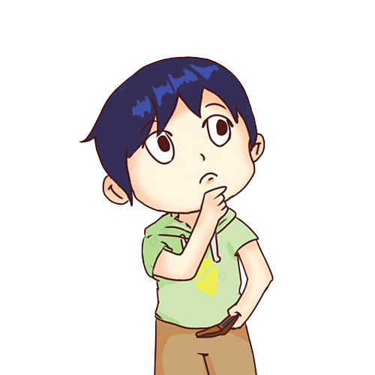
KHỞI ĐỘNG
Những câu chuyện trong video có chung chủ đề gì?
Em ấn tượng với chủ đề nào nhất? Em rút ra bài học gì từ những câu chuyện trong video trên?

Slide 7
HÌNH THÀNH KIẾN THỨC

Slide 8
I. Trải nghiệm cùng văn bản
1. Đọc
Chú ý giọng đọc: Đọc diễn cảm, thể hiện tình cảm thái độ của tác giả qua từng bài: nực cười, pha chút mỉa mai, hóm hỉnh.

Slide 9
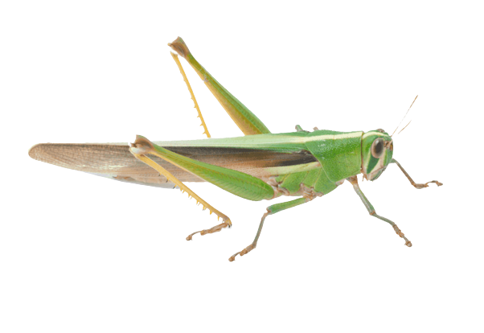
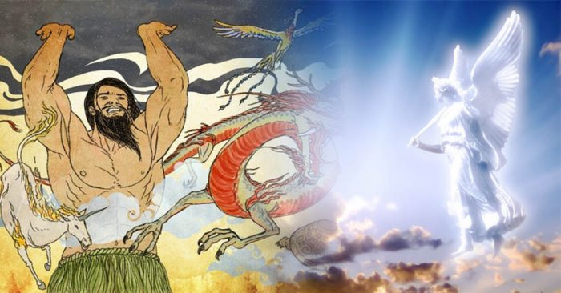
I. Trải nghiệm cùng văn bản
2. Từ khó
Châu chấu: côn trùng cánh thẳng đầu tròn, thân mập, màu nâu và vàng, nhảy giỏi, ăn hại lúa.
Dè: ngờ rằng
Ông Đùng: nhân vật khổng lồ trong truyện thần thoại hoặc truyền thuyết
3. Phương thức biểu đạt chính:
Biểu cảm

Slide 10
PHIẾU HỌC TẬP 01
TÌM HIỂU VĂN BẢN 1 VÀ VĂN BẢN 2
Nhiệm vụ: HS đọc văn bản, chỉ ra và nêu tác dụng của các biện pháp tu từ, bài học rút ra từ văn bản
VĂN BẢN 1 VÀ 2
Đặc điểm tìm hiểu | Văn bản 1 | Văn bản 2
Biện pháp tu từ
Bài học
Nhận xét (Bài học chung rút ra từ hai văn bản)

Slide 11
II. Suy ngẫm và phản hồi
1. VĂN BẢN 1, 2: AI MỚI LÀ NGƯỜI CHIẾN THẮNG
VĂN BẢN 1 VÀ 2
Đặc điểm tìm hiểu | Văn bản 1 | Văn bản 2
Biện pháp tu từ
Bài học
Đối lập: châu chấu (nhỏ bé)>< xe(to lớn)
Đối lập: con sắt (nhỏ bé) >< ông Đùng.
Nói quá: châu chấu đá xe -> xe nghiêng
=>châu chấu nhỏ bé mà đá nghiêng được một cái xe to lớn.
Nói quá:
+ con sắt đập ngã được ông Đùng
Con sắt nhỏ bé đập được ông Đùng khổng lồ.
+ “Đắp mười chiếc chiếu không cùng bàn tay”
Sự to lớn khổng lồ của ông Đùng
- Từ sự việc trái với lẽ thường qua các từ “tưởng rằng”, “ai ngờ”, tác giả dân gian muốn nói không phải kẻ mạnh lúc nào cũng thắng và kẻ yếu lúc nào cũng thua.
- Bên cạnh sức mạnh cơ bắp hay hình thể giúp con người làm nên chiến thắng thì trí tuệ, sự hiểu rõ điểm mạnh, điểm yếu của mình và đối phương cũng là yếu tố quyết định làm nên chiến thắng-“biết người biết ta, trăm trận trăm thắng”

Slide 12
II. Suy ngẫm và phản hồi
2. VĂN BẢN 3
Tìm hiểu lời tự khoe của trăng, đèn và thực tế
Sự vật | Lời tự khoe | Thực tế | Nhận xét
Đèn
Trăng
Bài học
Đèn khoe đèn tỏ hơn trăng
Câu hỏi tu từ: Đèn ra trước gió…? ->bị thổi tắt
Lời tự khoe của đèn không đáng tin vì đèn chỉ đủ sáng trong căn phòng không gió hoặc được che chắn cẩn thận
Trăng khoe trăng tỏ hơn đèn
Câu hỏi tu từ:Trăng gặp mây -> che khuất
Lời tự khoe của trăng không đáng tin vì trăng chỉ sáng tỏ khi bầu trời không mây
Bài học về sự khoe khoang: Không nên tự xem mình giỏi hơn, hoàn hảo hơn người khác. Điều đó không làm nên giá trị của bạn. Điều làm nên giá trị mỗi con người là “biết người biết ta”

Slide 13
III. TỔNG KẾT
1. Nghệ thuật
Các biện pháp tu từ: đối lập, nói quá, câu hỏi tu từ,....
2. Nội dung
Bài học về “biết người biết ta” giúp làm nên chiến thắng, bài học về sự khoe khoang.

Slide 14
LUYỆN TẬP
BT1: So sánh mục đích sáng tác của ba văn bản trên với mục đích sáng tác của truyện ngụ ngôn.

Slide 15
Bài tập 1
Điểm giống nhau: truyện ngụ ngôn và các VB trên đều giàu tính triết lí, các bài học thường được gợi ra từ một tình huống, một sự việc nào đó.
Điểm khác nhau: chủ yếu do thể loại quy định:
+Truyện ngụ ngôn dù ngắn gọn vẫn có đầu có cuối, có sự phát triển của sự việc, câu chuyện, thái độ của người nói thường bộc lộ gián tiếp thông qua việc kể chuyện.
+Các văn bản 1, 2, 3 dù có tình huống, sự việc vẫn là thể loại bộc lộ trực tiếp thái độ, quan niệm của tác giả (ví dụ: bình phẩm trực tiếp “Nực cười” hoặc thể hiện sự kinh ngạc hay cảnh báo, coi chừng.
Các bài học cuộc sống thường phong phú và cách thể hiện các bài học ấy rất đa dạng, có cả một kho tàng văn học dân gian và văn học nói chung

Slide 16
LUYỆN TẬP
BT2: Qua câu chuyện, theo em bài học “biết người biết ta” có ý nghĩa gì trong cuộc sống của chúng ta? Viết đoạn văn khoảng 5 – 7 câu ghi lại những ý nghĩa ấy.

Slide 17
Bài tập 2
* Nội dung đoạn văn
+ Xác định nội dung chính: ý nghĩa của bài học “biết người biết ta” trong cuộc sống.
+Có thể giúp chúng ta phát huy điểm mạnh, khắc phục hạn chế của bản thân, tìm cơ hội để thành công,…
Hình thức đoạn văn: đảm bảo hình thức đoạn văn và dung lượng.

Slide 18
Rubrics đánh giá đoạn văn
Tiêu chí | Mô tả tiêu chí | Điểm
Hình thức | - Đảm bảo hình thức và dung lượng của đoạn văn (khoảng 150 chữ) | 1
 | - Không đảm bảo yêu cầu về hình thức và dung lượng của đoạn văn | 0
Nội dung | - Nêu được bài học “biết người biết ta” qua việc đọc và tìm hiểu văn bản. | 0,5
 | - Xác định nội dung chính: ý nghĩa của bài học “biết người biết ta” trong cuộc sống. - Có thể giúp chúng ta phát huy điểm mạnh, khắc phục hạn chế của bản thân, tìm cơ hội để thành công,… | 3
 | Nêu được thông điệp từ những ý nghĩa đó. | 3
 | Khẳng định cảm xúc, nhận thức của người viết | 1
Chính tả, ngữ pháp | Đảm bảo chuẩn chính tả, ngữ pháp tiếng Việt. | 0,5
Sáng tạo | Thể hiện suy nghĩ sâu sắc về vấn đề nghị luận; có cách diễn đạt mới mẻ. | 1,0

Slide 19
VẬN DỤNG
Thảo luận theo bàn:
Sưu tầm những câu truyện dân gian, thơ ca dân gian có nội dung liên quan đến bài học “biết người biết ta”.
Cá nhân: Em hãy viết đoạn văn ngắn (khoảng 3-4 dòng) cảm nhận về một văn bản mà em đã sưu tầm.

Slide 20
PHIẾU CHỈNH SỬA BÀI VIẾT
Nhiệm vụ: Hãy đọc bài viết của mình và hoàn chỉnh bài viết bằng cách trả lời các câu hỏi sau:
1. Bài viết đảm bảo hình thức đoạn văn chưa?
2. Nội dung đã đảm bảo các ý chưa? Nếu chưa cần bổ sung những ý nào?
3. Bài viết có sai chính tả không? Nếu có em sửa chữa như thế nào?
4. Bài viết đã thể hiện thông điệp mà văn bản gửi gắm chưa? Nếu chưa, hãy bổ sung.

Slide 21
Hướng dẫn học ở nhà:
- Vẽ sơ đồ tư duy về các đơn vị kiến thức của bài học.

Slide 22
CHÀO THÂN ÁI CÁC EM!

